Slide 1
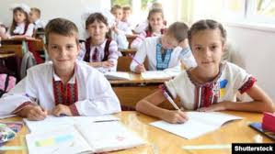
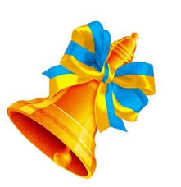
Пролунав для нас дзвінок, починаємо урок

Slide 2
р д с а і ь т Яким я хочу бачити себе на уроці?
Збери слово

Slide 3
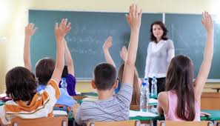
Р- рішучі
А- активні
Д-допитливі
І-інформовані
С-спокійні
Т-толерантні
Ь-працьовиті

Slide 4
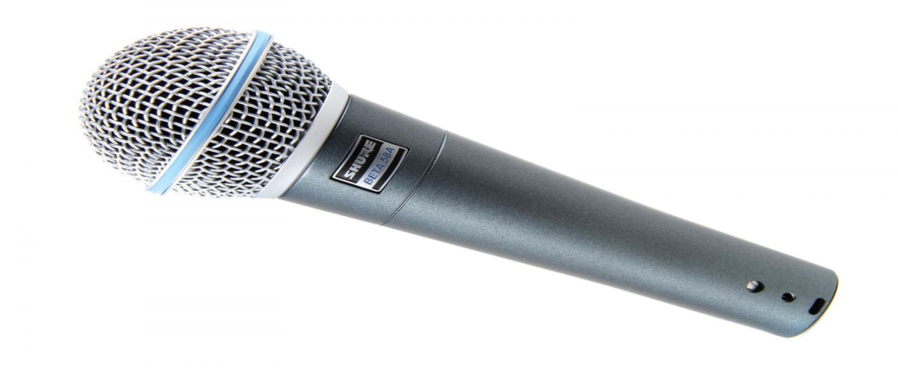
- Чому мені треба вивчати українську мову?
- Як допоможе тема «Фразеологізми» у вивченні української мови?

Slide 5
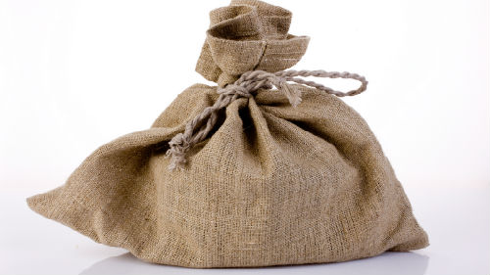

Slide 6
1. Це стійкі словосполучення.
2. Вони прикрашають нашу мову.
3. Їх вивчає розділ мовознавства «Фразеологія».

Slide 7
1. Фразеологізми вивчає розділ науки «Орфографія». 2. Фразеологізми надають мовленню виразності, образності, емоційності. 3.Фразеологія – скарбниця спостережливості й мудрості народу. 4. Багатство і різноманітність фразеологізмів не дають можливість живописно передати думку, відтворити й описати ситуації людського життя.
Так чи ні?

Slide 8
?
? Фразеологізми ?
?

Slide 9
1.В ті пущі не заходила ніколи ні одна жива душа (Іван Франко).
2. До нових віників Сашко пам’ятатиме.
3. Дарина знала татові залізні правила.
4. Гостра на язик, вона не змовчала.

Slide 10
1.В ті пущі не заходила ніколи ні одна жива душа(І. Франко).
(Фразеологізм виступає в ролі підмета: вказує на діяча).
2. До нових віників Сашко пам’ятатиме.
(Фразеологізм виступає в ролі обставина: співзвучний з прислівником довго)
3. Дарина знала татові залізні правила.
(Фразеологізм виступає в ролі додатка)
4. Гостра на язик, вона не змовчала.
(Фразеологізм виступає в ролі означення: вказує на ознаку предмета)

Slide 11
ВИСНОВОК:
1.ФРАЗЕОЛОГІЗМ ВИСТУПАЄ ОДНИМ ЧЛЕНОМ РЕЧЕННЯ
2.ФРАЗЕОЛОГІЗМ МОЖЕ ВИСТУПАТИ ЯК ГОЛОВНИМ ЧЛЕНОМ РЕЧЕННЯ,ТАК І ДРУГОРЯДНИМ.

Slide 12
Зарядка для очей
Один, два, три, чотири.
Оченята щось втомились.
(закриваємо очі)
Треба глибоко дихати,
(робимо вдих)
А оченятам по колу бігати.
(відкриваємо очі, поглядом «малюємо» коло)
Швидко-швидко відкрили й закрили.
(часто кліпаємо)
Оченята відпочили.
(закриваємо очі, накриваємо їх долоньками)
Один, два, три, чотири.
(відкриваємо очі, посміхаємося)

Slide 13
« СПІЙМАЙ ПОМИЛКУ »
1. Я обожнюю літо за те, що можна досхочу байдики бити. 2. Можна вбити в голову підручники і гуляти на свіжому повітрі з друзями, або кудись поїхати.3. Вже в червні я б за милу душу поїхав би на море, але у мами з татом відпустка була тільки у серпні. 4.Тому я до серпня був вдома, але, щоб пасти задніх восени у школі, робив шкільні завдання на літо.
Довідка:
Не пасти задніх
Викинути з голови

Slide 14
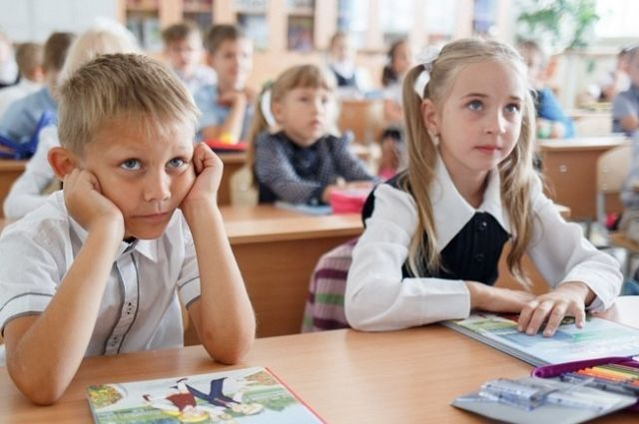
- Сьогодні на уроці я навчився …
- Мені здалося важливим …
- На уроці мені сподобалось, що …

Slide 15
1. Вправа за підручником.
2. Скласти речення із фразеологізмами (3), зробити їх розбір за членами речення.
3. Скласти речення із фразеологізмами (3), зробити їх розбір за членами речення.
Намалювати ілюстрації до поданих речень.

Slide 16
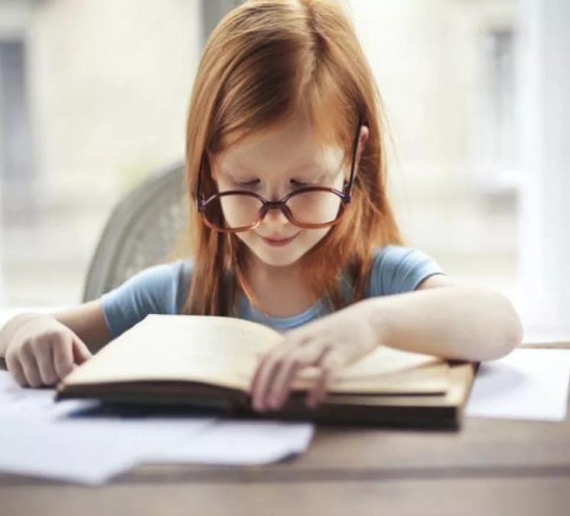
Наснаги у роботі!

Slide 17
Тугий на вуха дід сидів усадочку.
Чоловік лив крокодилячі сльози.
Брат ніколи не пас задніх.

